Slide 1
SIEP-BC計畫成果報告填寫說明
-以報告書格式說明，未來採網路系統填報方式-

Slide 2
計畫學校結案流程說明
線上填報
填寫時間 | 計畫結束2個月內（如有變動，請依國教署公告為主）
填寫窗口 | 教育部中小學國際教育2.0全球資訊網
紙本陳核
陳核文件 | 教育部主管學校： 成果報告書 教育部經費收支結算表 地方政府主管學校： 成果報告書 主管教育行政機關要求之核結資料
陳核機關 | 教育部主管學校：陳核所屬主管教育行政機關 地方政府主管學校：先陳核所屬主管教育行政機關，再由所屬教育行政機關陳核教育部。

Slide 3
成果結案報告書架構
學校基本資料表
SIEP-BC計畫基本資料
工作進度與經費執行情形
成效評估與執行成果

Slide 4
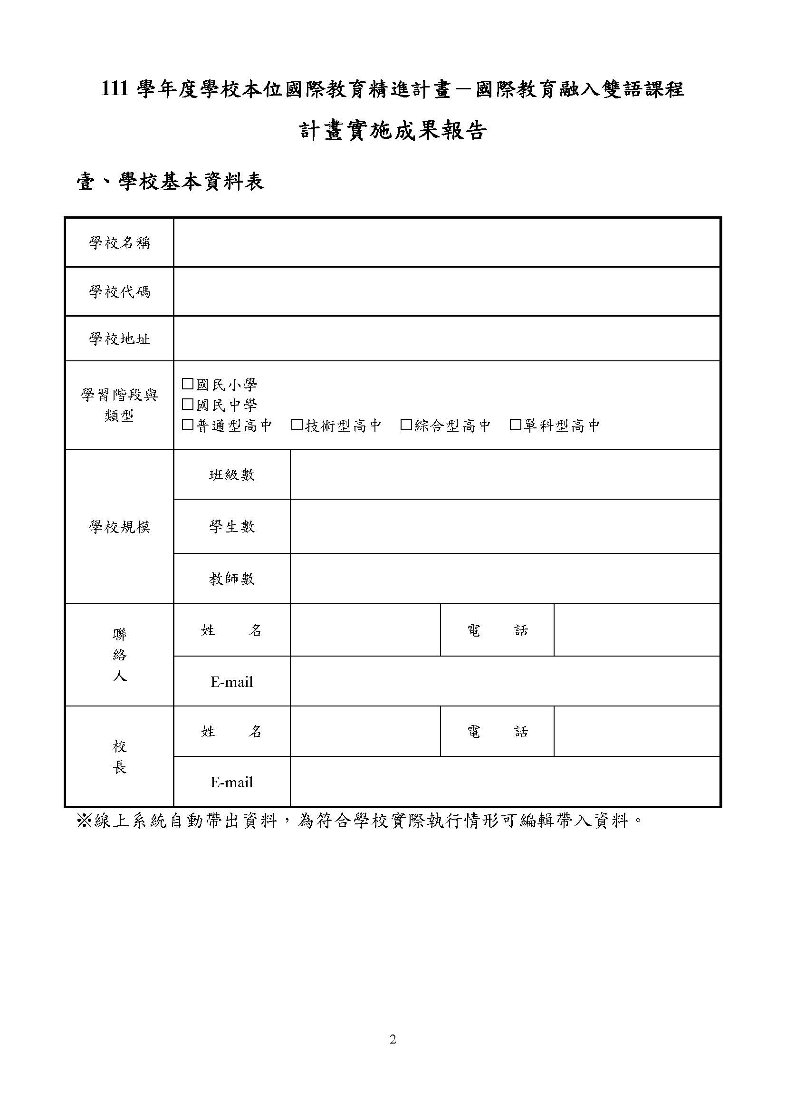
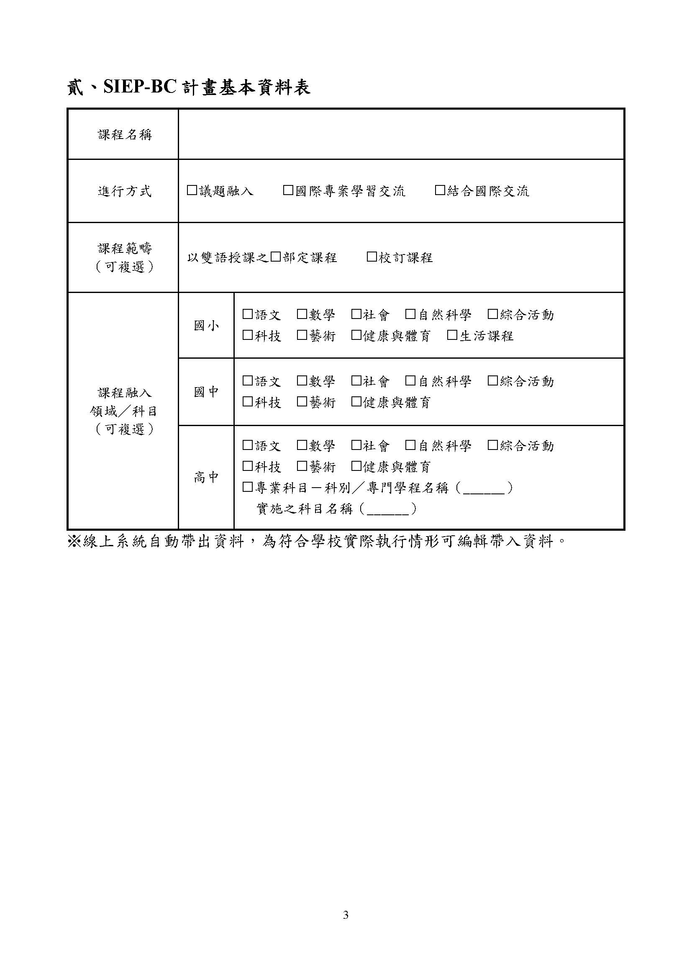
紙本
資料由系統自行帶入，
填報者依據實際執行狀況調整。

Slide 5
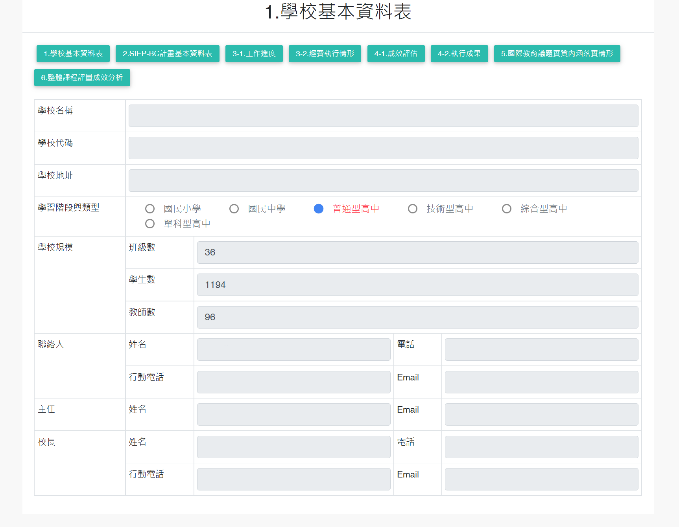
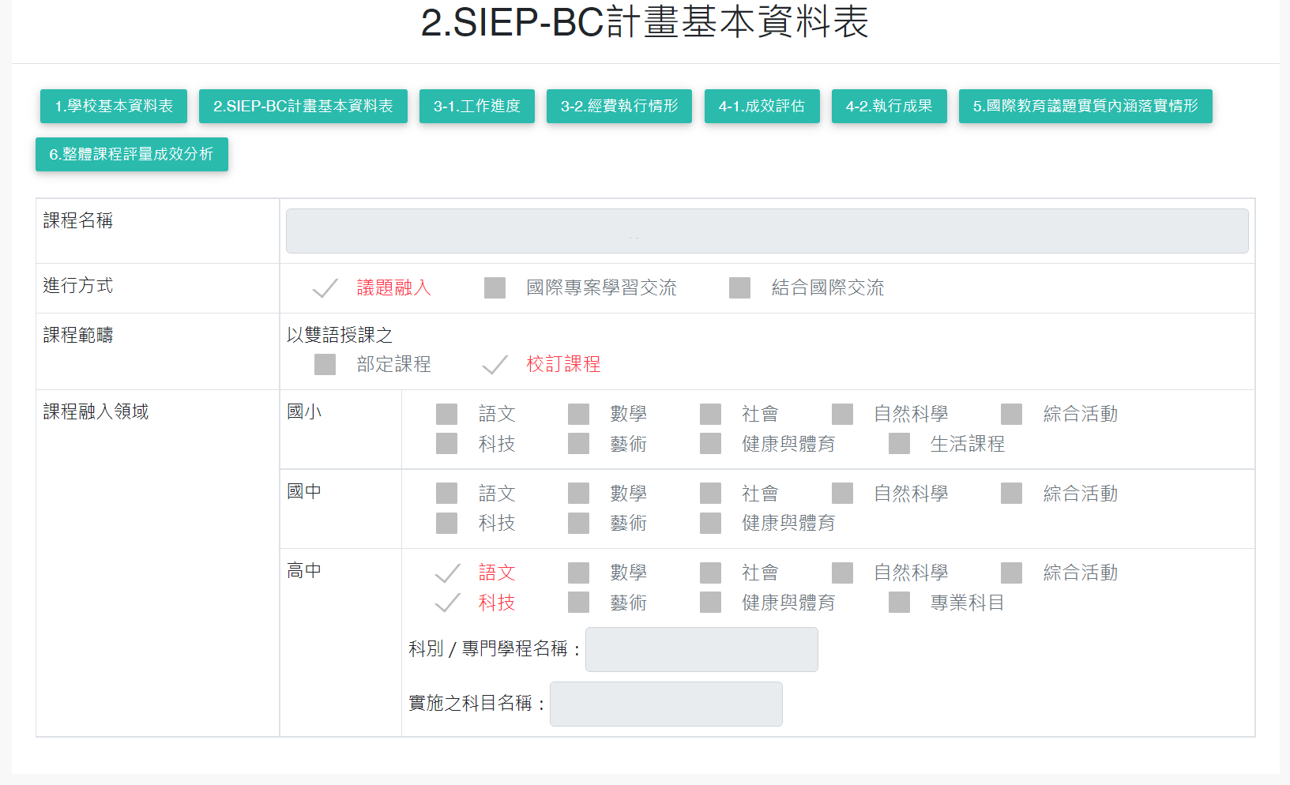
系統
系統依據申請書自動帶入，填報者依據課程實際執行情形修改。

Slide 6
紙本
工作項目系統自動帶出內容，可依照實際執行調整內容。
填寫申請計畫書對應日期
填寫完成率，如80%
若工作項目有未達100%，請說明。

Slide 7
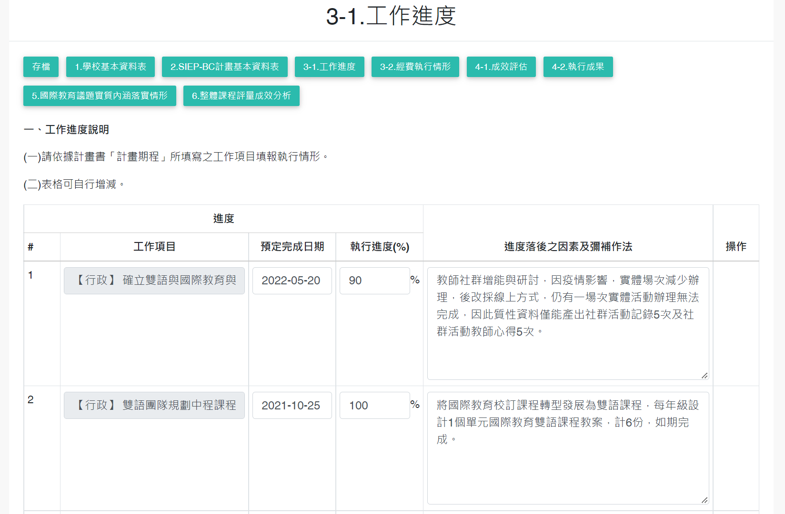
系統
系統依據申請書自動帶入，填報者依據實際執行情形逐項填寫。

Slide 8
紙本
補助項目、核定金額由系統自動帶出，填報者依照實際情形調整。
執行情形及經費執行率
系統依據填寫金額自行運算。

Slide 9
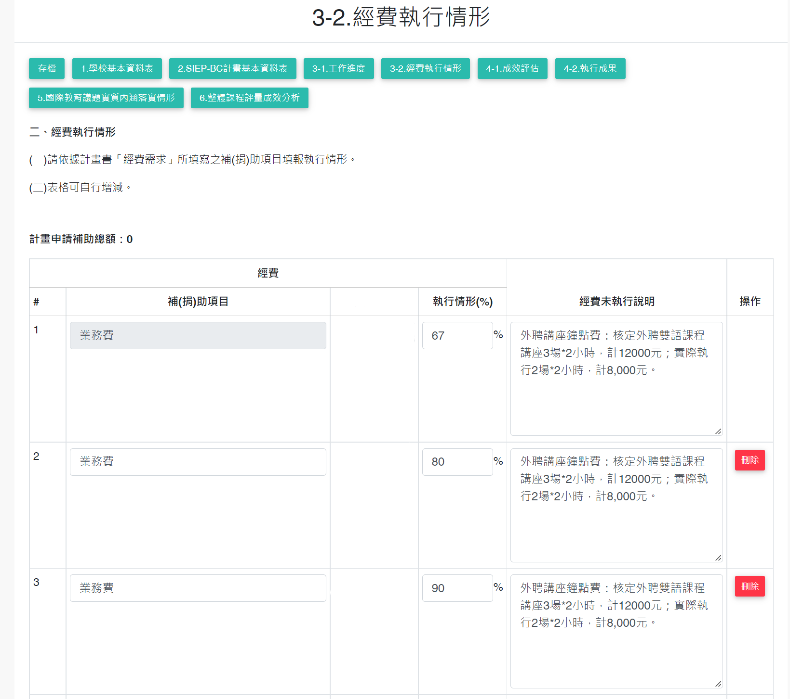
系統
核定金額 | 實支 金額
填報者可依據業務費項下二級用途別（如圖書費），修改「補(捐)助項目」及對應金額，逐項填寫資訊。

Slide 10
紙本
系統自動帶出計畫書預期成效內容供參考。
填寫者依實際執行情形逐項填寫。

Slide 11
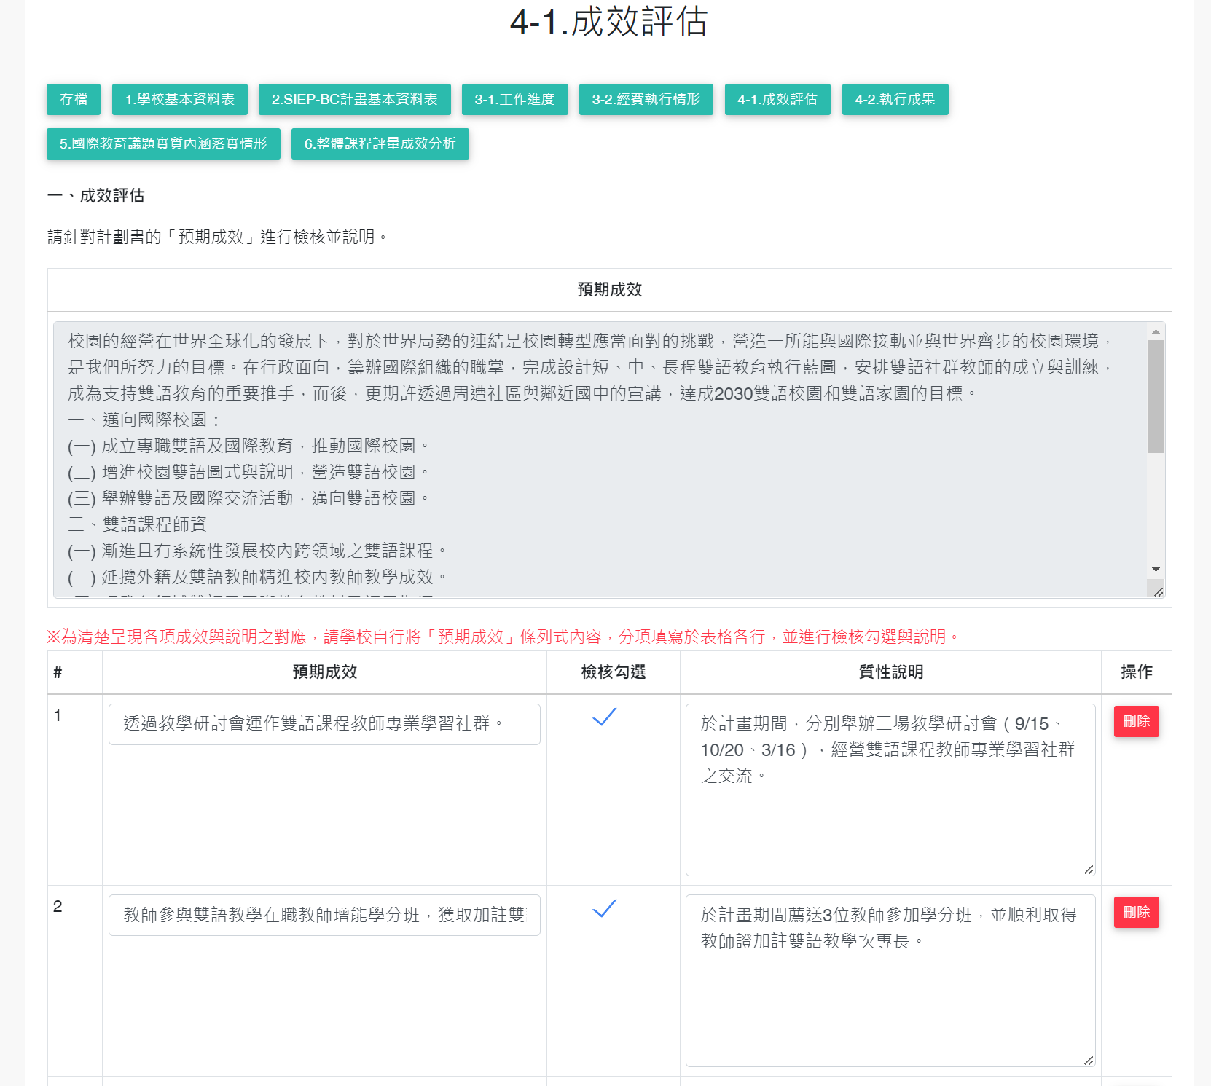
系統
系統自動載入原申請計畫書填寫之預期成效。
填報者參考原申請書資料，下方依據實際執行情形，採「逐項填寫」。

Slide 12
紙本
系統自動帶入計畫書資訊，填報者依實際執行情形調整內容。
可依據實際授課情形，更新教案與教材。

Slide 13
紙本
簡要說明各單元教學過程，提供說明與圖片。

Slide 14
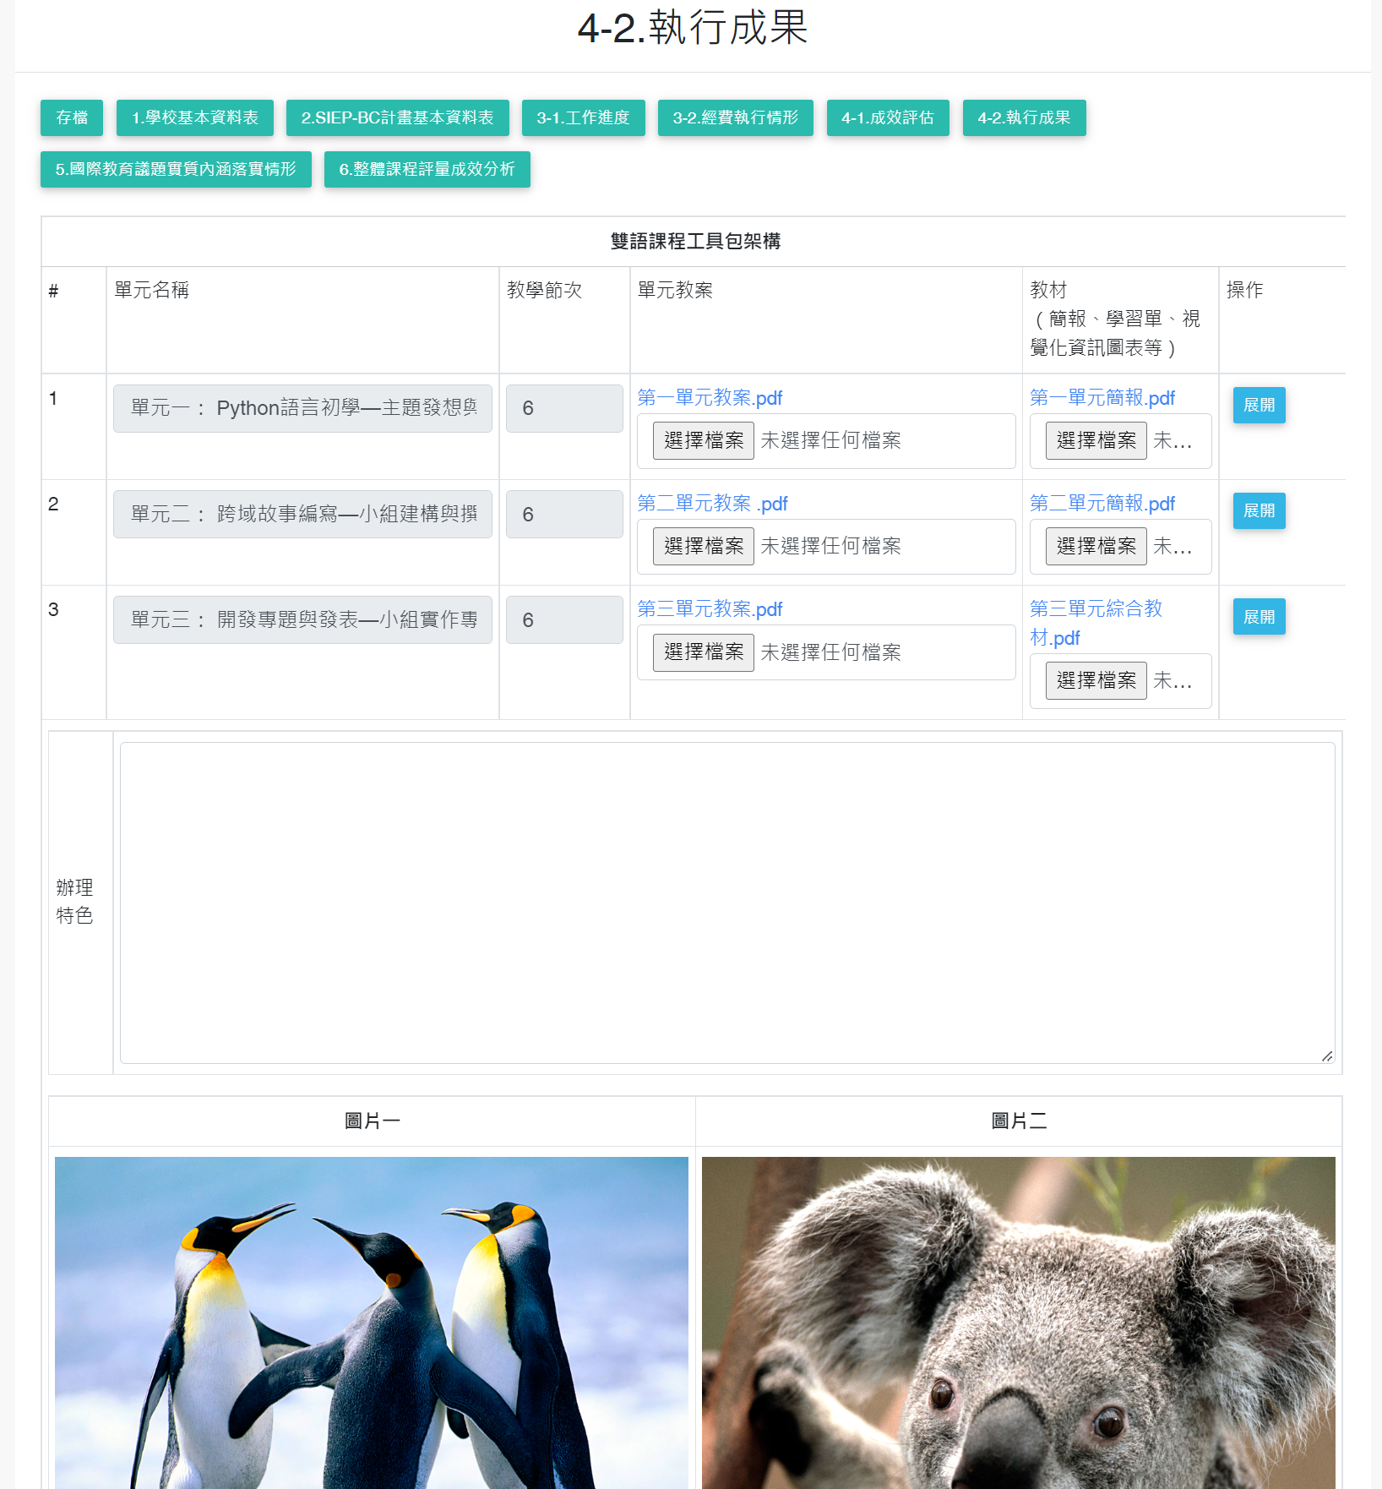
系統
系統自動載入原申請計畫書填寫之預期成效。
填報者參考原申請書資料，下方依據實際執行情形逐項填寫、上傳。
「展開」點擊後提供課程執行成果紀錄，如學生評量結果分析圖表、作品呈現樣貌等，對應上傳圖、文等資訊。

Slide 15
紙本
上傳檔案說明評量方式與評量規準。
說明評量對應國際教育議題實質內涵的情形。
系統自動帶入，可依實際執行情形調整內容。

Slide 16
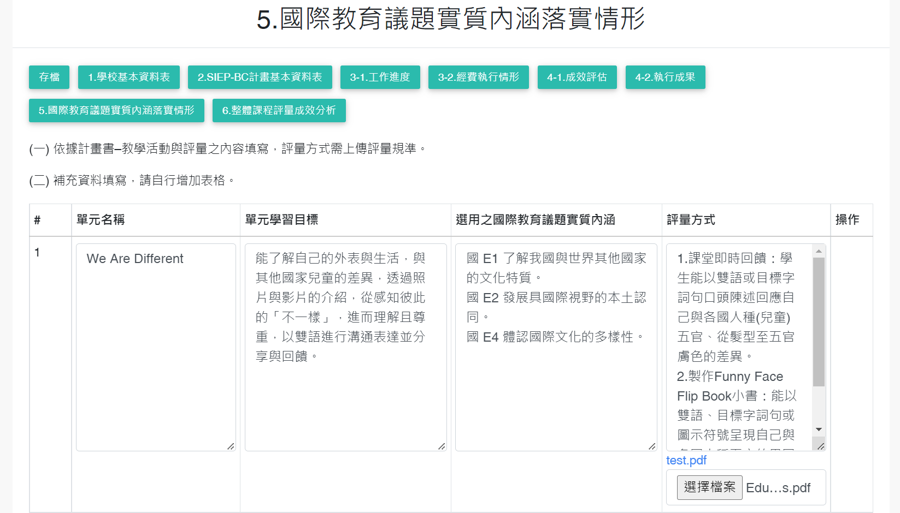
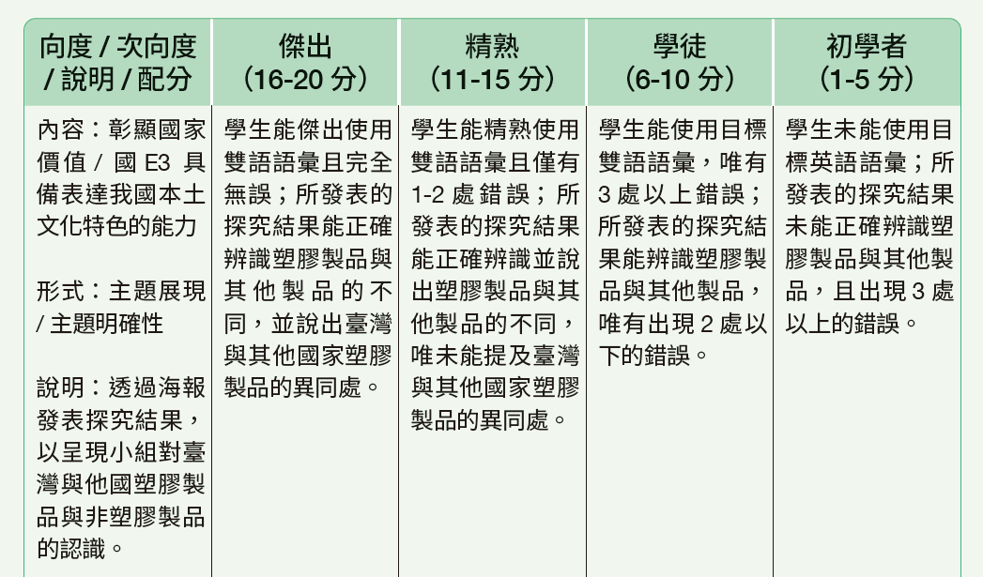
依據實際課程執行情形填寫，
擷取各單元【名稱】、【學習目標】、【國際教育議題實質內涵】、【評量方式】說明。
為說明該課程於學生國際教育核心素養養成評量方式，評量方式建議上傳【評量規準】。如下範例選用國E3，呈現對應之評量向度。
系統
評量規準設計，可結合IETW的評量規準檢索平臺：
網站連結

Slide 17
紙本
可以依照：
以量化方式說明評量規準、全球公民素養自評量表評估學生學習成效。
以質性方式分析學生（或教師）回饋與反思，。

Slide 18
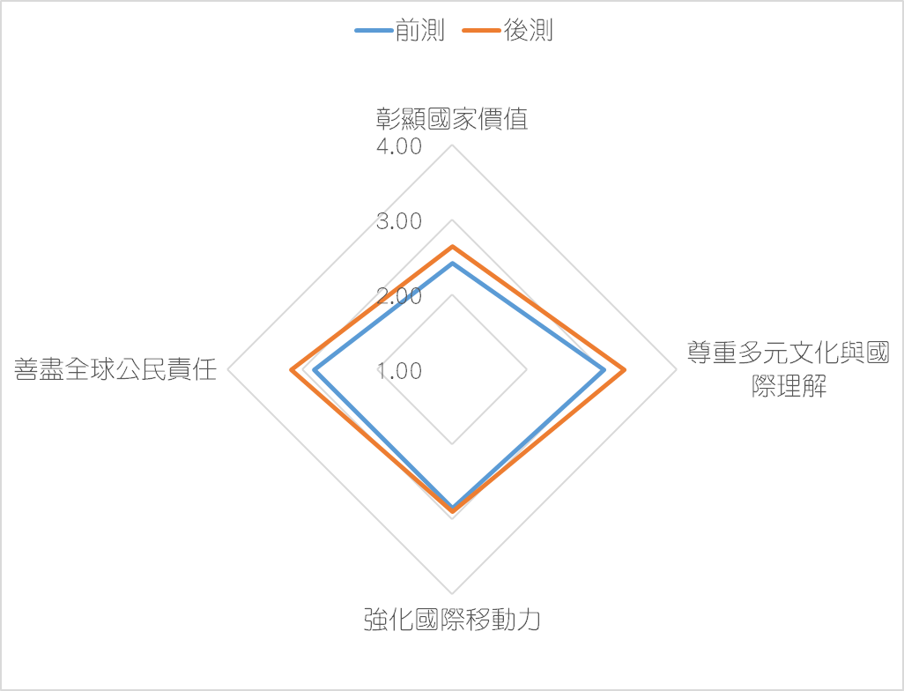
結合全球公民素養自評量表的成效分析
課程執行可結合中小學國際教育2.0的「國際教育全球公民素養自評量表」。參考位置
透過行為量表在課程前、後施測，比較學生於課程前、後變化。
依據課程選用的國際教育議題實質內涵，對應學生所培養的四大面向素養，分析課程成效。

Slide 19
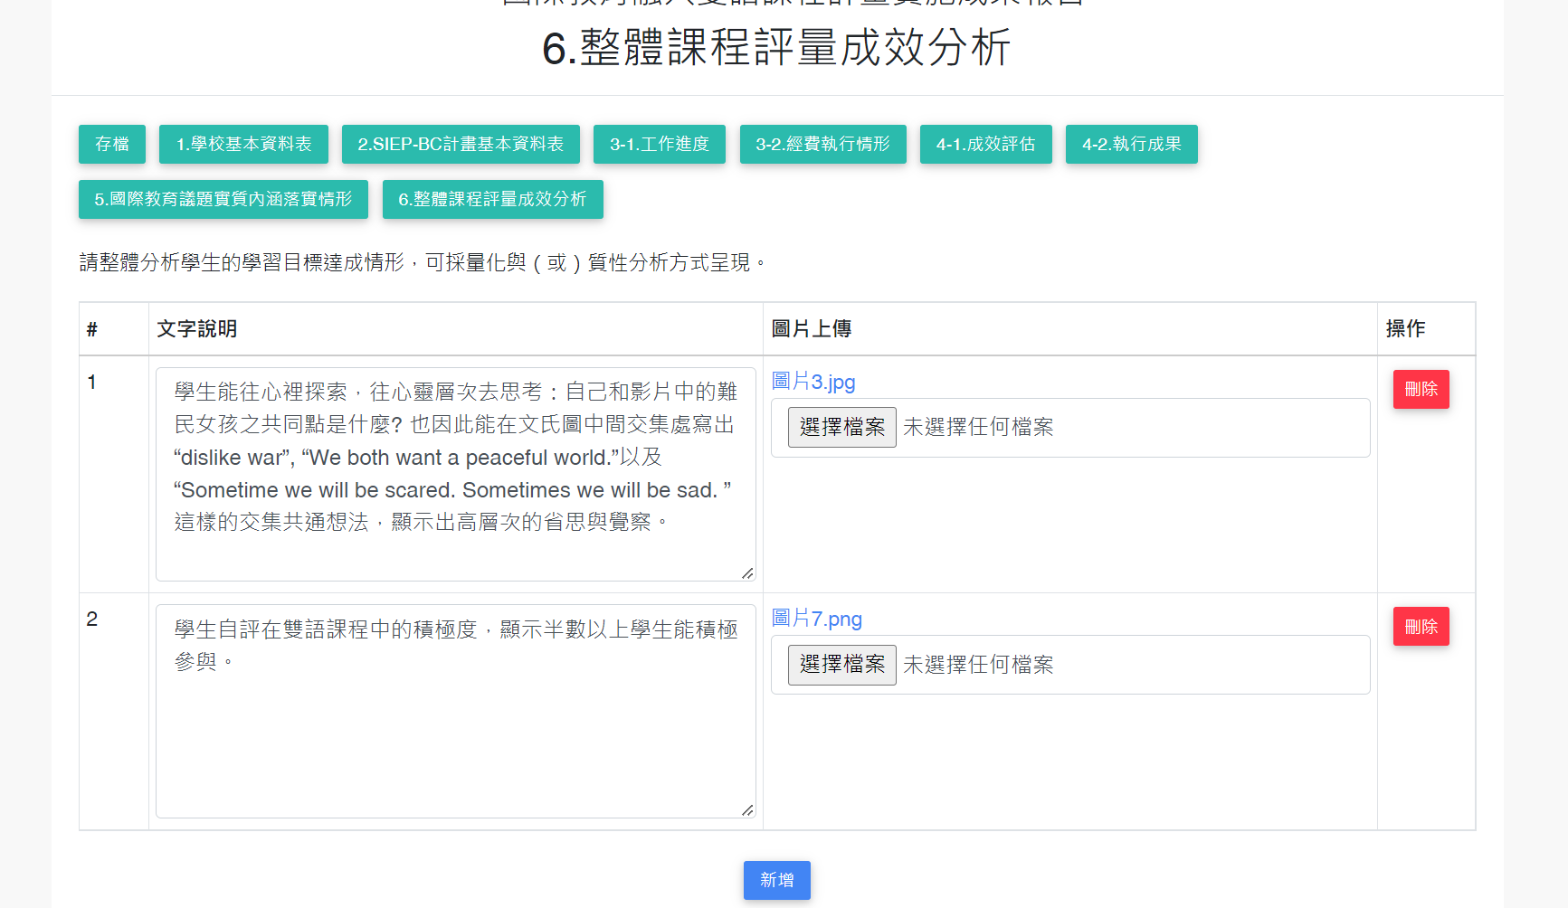
系統
資料呈現以文字及圖片方式，逐項填寫與上傳。
多項資料可以新增欄位。

Slide 20
有相關疑問歡迎來信：
成大外語中心 陳先生
z10908044@email-ncku.edu.tw

